Slide 1
Search Boats
Kelvin Lima - 58992
Guilherme Braga - 62377

Slide 2
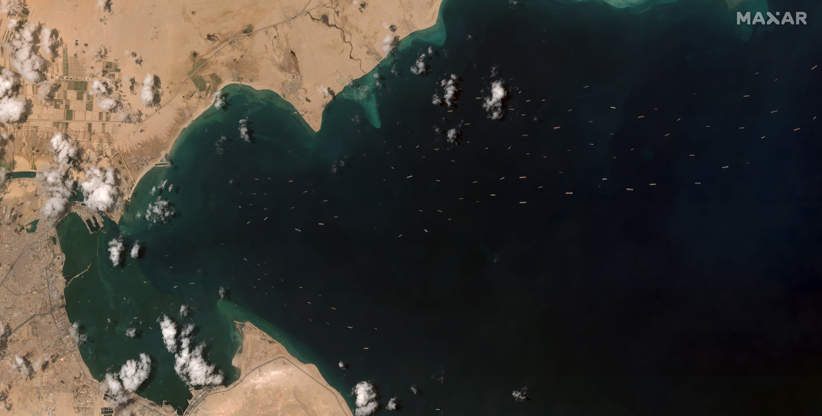
Problema
Deriva
Ilegalidade
Logística marítima

Slide 3
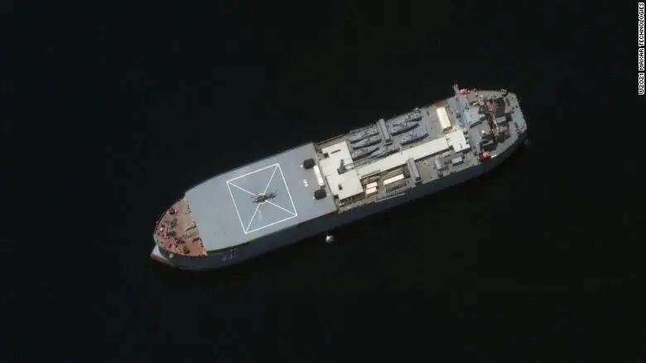
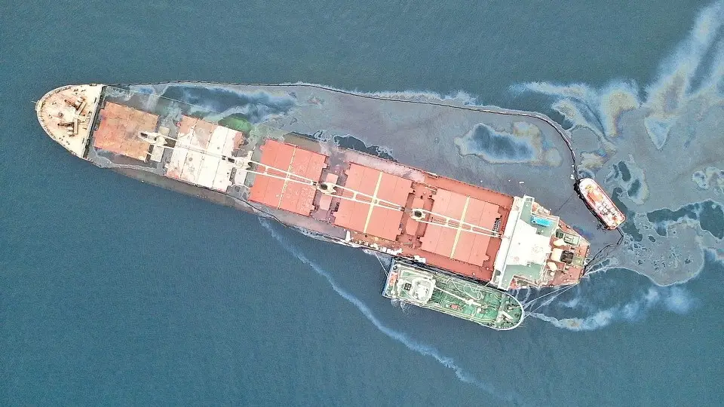
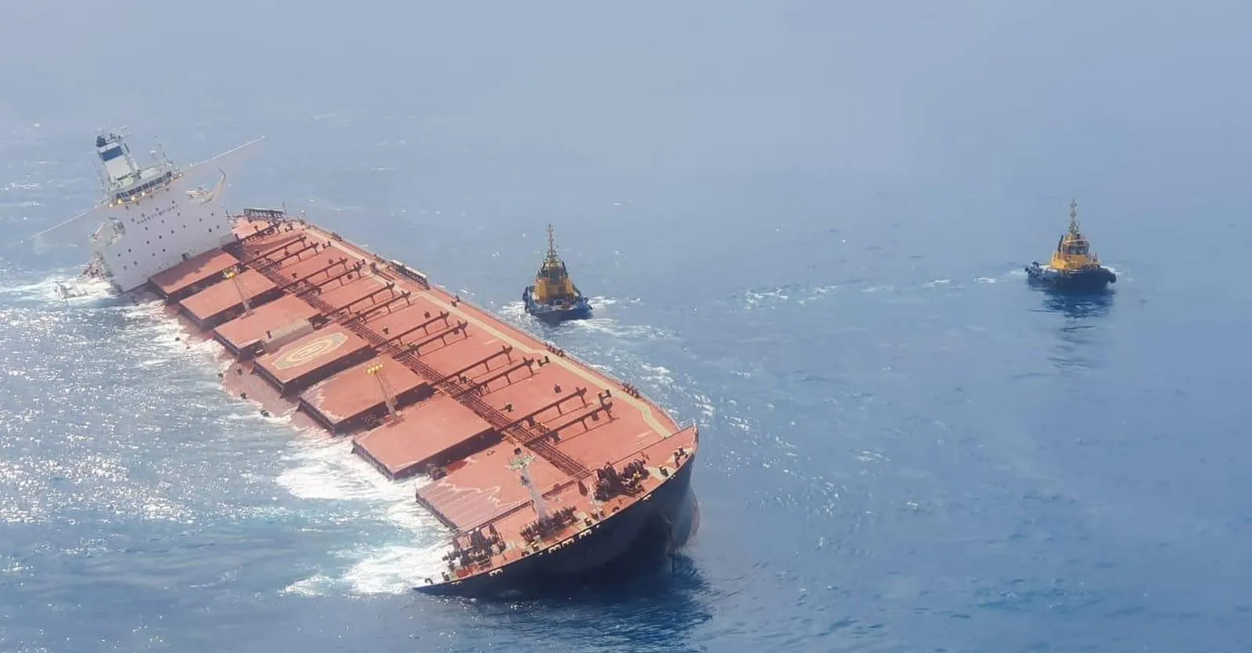
objetivo
Identificar navios
Tripulados ou não
Tipos diferentes de navio

